Slide 1
Urteilsbildung im Geschichtsunterricht
MIT BEISPIELEN ZU DEN THEMEN :
DIE REVOLUTION VON 1848/49
DER DEUTSCHE „SONDERWEG“

Slide 2
Gliederung
I. Bedeutung der Urteilsbildung
II. Grundlegende Begriffe der Urteilsbildung
III. Kriterien historischer Urteilsbildung
IV. Beispiele zur Revolution von 1848/49 und zum deutschen „Sonderweg“

Slide 3
I. Bedeutung der Urteilsbildung
„In der Geschichtsdidaktik besteht Einvernehmen darüber, dass die Fähigkeit, reflektierte Urteile zu bilden, ein zentrales Anliegen des Geschichtsunterrichts ist.“
Axel Becker: Urteilsbildung im Geschichtsunterricht aus erzähltheoretischer Sicht, in: Geschichte und Sprache, Berlin 2010, S.131

Slide 4
I. Bedeutung der Urteilsbildung
„Urteilsbildung steht im Zentrum des dritten und anspruchsvollsten Anforderungsbereiches der schulischen Ausbildung im gesellschaftswissenschaftlichen Aufgaben-feld. Ein qualifiziertes Urteil fällen zu können gilt als die Grundlage, um am politischen Leben der Gesellschaft teilnehmen zu können.“
Ulrich Hagemann/Jörg Kayser: Urteilsbildung im Geschichts- und Politikunterricht. Bonn 2005, S. 3.

Slide 5
I. Bedeutung der Urteilsbildung
Der Geschichtsunterricht der gymnasialen Oberstufe verfolgt das Ziel, ein Geschichtsbewusstsein zu fördern, das zur Reflexion befähigt.
Bildungsplan, S. 217
Urteilsbildung ist somit konstitutiv für den Geschichts-unterricht der Kursstufe; sie ist aber kein ausschließ-liches Merkmal des SII-Unterrichts, sondern muss in SI angebahnt und eingeübt werden.

Slide 6
I. Bedeutung der Urteilsbildung
„Problematisch wird es bereits, wenn man nach einer allgemein gültigen Definition von Urteilsbildung fragt. Es besteht in der Geschichtsdidaktik keines-wegs Klarheit darüber, was unter historischen Urteilen zu verstehen ist“.
Axel Becker: Urteilsbildung im Geschichtsunterricht aus erzähltheoretischer Sicht, in: Geschichte und Sprache, Berlin 2010, S.131

Slide 7
II. Grundlegende Begriffe der Urteilsbildung
Urteil ist eine begründete Stellungnahme zu einer Frage oder einem Problem – und damit zugleich „gedeutete Geschichte“
zu beurteilende Frage / zu beurteilendes Problem
Wertender Charakter Urteil Feststellender Charakter
Eigene Position (Zustimmung, Ablehnung, Differenzierung)
Begründung
(schlüssig, sachgerecht, transparent)

Slide 8
II. Grundlegende Begriffe der Urteilsbildung
Bedeutung für die Unterrichtspraxis:
III. Werturteil (als Beitrag zum Geschichtsbewusstsein)
Der Prozess der historischen Urteils-bildung besteht in der Regel aus einem Dreischritt:
II. Sachurteil (Deutung und Interpretation der Quellen)
Sachanalyse
(z. B. von Quellen)

Slide 9
II. Grundlegende Begriffe der urteilsbildung
Schwerpunkt der Kompetenzorientierung
Konstruktion des Unterrichts
III. Werturteil (als Beitrag zum Geschichtsbewusstsein)
Orientierungskompetenz
Reflexionskompetenz
II. Sachurteil (Deutung und Interpretation der Quellen)
Methodenkompetenz
Sachanalyse
(z. B. von Quellen)
Sachkompetenz

Slide 10
II. Grundlegende Begriffe der urteilsbildung
Doch die idealtypische Trennung der einzelnen Analyse- bzw. Urteilsschritte darf nicht darüber hinwegtäuschen, dass bei der Mehrzahl der den Schülern sprachlich vermittelten historischen Urteile Sachurteil und Werturteil eng miteinander verschmolzen sind – wie die folgenden Beispiele belegen:
Beispiel 1:
„Die Bastille wurde vom Volk von Paris erstürmt, weil das Volk einem aristokratischen Komplott, also der Gegenrevolution, zuvorkommen wollte.“ (Albert Soboul)
„Die Bastille wurde von einem aufgehetzten und blutgierigen Pöbel erstürmt, hinter dem als geheimer Drahtzieher der Herzog von Orléans stand. Damit wurde der König gehindert, wieder Ruhe im Lande herzustellen.“ (Bernard Fay)

Slide 11
II. Grundlegende Begriffe der urteilsbildung
Beispiel 2: (vgl. die ausführlicheren Texte bei den Materialien)
„Die drei Volkserhebungen in Baden sind durch die verbündeten Tyrannen Deutschlands erdrückt worden, allein die neue Welt von Gedanken und Gefühlen, welche durch diese drei wichtigsten Thaten des Volkes, im gesamten Vater-lande angeregt wurden – diese neue Welt besteht noch immer und wird mit jedem Tage, mit jeder neuen Schandthat der verbündeten Fürsten größer und größer werden.“ (Gustav von Struve)
„Ob das Volk sich noch einmal wird fortreißen lassen von solchen Führern und wir eine blutige Wiederholung der Aufstände von April, September und Mai erleben werden? Diese Phase der revolutionären Demokratie hat, scheint uns, ihre Rolle ausgespielt.“ (Ludwig Häusser)

Slide 12
II. Grundlegende Begriffe der urteilsbildung
Aus didaktischen Gründen ist die Trennung bei-der (idealtypischer) Formen der Urteilsbildung geboten:
weil Schülerinnen und Schüler kaum in der Lage sind, beide Urteilsformen in Schulbuch- oder wissenschaft-lichen Texten voneinander zu trennen.
weil es Ziel des Unterrichts sein muss, dass Schülerinnen und Schüler lernen, mit der Vielzahl historischer Urteile umzugehen (Karl-Ernst Jeismann).
weil die Fähigkeit, zwischen beiden Urteilsformen unter-scheiden zu können, die Urteilskompetenz insgesamt stärkt (Frank Hoffmann).

Slide 13
II. Grundlegende Begriffe der urteilsbildung
Aus didaktischen Gründen ebenso geboten ist es, mit der Dekonstruktion unterschied-licher Sach- und Werturteile etwa in zeitge-nössischen oder aktuellen Darstellungen zu beginnen, um die Schülerinnen und Schüler für die Komplexität historischer Urteilsbildung, aber auch für die Unterschiede beider Urteils-formen zu sensibilisieren.

Slide 14
II. Grundlegende Begriffe der Urteilsbildung
Historisches Sachurteil:
Beurteilung von geschichtlichen Handlungen, Ereignissen und Prozessen im historischen Kontext
1. Beurteilung der Auswahl und Analyse der für die Untersuchung relevanten Quellen und Darstellungen
2. Beurteilung der chronologischen und kausalen Verknüpfung der Sachinformationen
3. Beurteilung des Sinnzusammenhangs
Frank Hoffmann: Überlegungen zur Planung von Geschichtsunterricht mit dem Ziel der Förderung historischer Urteilskompetenz

Slide 15
II. Grundlegende Begriffe der Urteilsbildung
Historisches Sachurteil:
„Verstehen“ und „Erklären“ der historischen Handlung/der handelnden Person(en) im zeitgenössischen Kontext
Zweckmäßigkeit, Zweckrationalität, Effizienz, Erfolg einer Handlung/Tat/Institution/Gremium/Einzelperson.
Unterschiedliche Ergebnisse durch unterschiedliche Ein-schätzung/Akzentuierung einzelner Sachverhalte und Aspekte
Rekonstruktion fremder historischer Handlungsmotive und Mentalitäten
Analyse der Motive und Intentionen historischer Personen als Voraussetzung für Werturteilsbildung
Frank Hoffmann: Überlegungen zur Planung von Geschichtsunterricht mit dem Ziel der Förderung historischer Urteilskompetenz

Slide 16
II. Grundlegende Begriffe der Urteilskompetenz
Historisches Werturteil:
Bewertung historischer Entscheidungen, Handlungen oder Ideen von Personen, Gruppen oder Institutionen unter explizitem oder implizitem Bezug auf aktuelle Normen und Maßstäbe, immer auf die Gegenwart des Urteilenden bezogen
Ausgangspunkt subjektiv, aber nicht notwendigerweise individuell, sondern durch das aktuelle Normen- und Wertsystem bestimmt
Frank Hoffmann: Überlegungen zur Planung von Geschichtsunterricht mit dem Ziel der Förderung historischer Urteilskompetenz

Slide 17
II. Grundlegende Begriffe der Urteilskompetenz
Historisches Werturteil:
Wertmaßstab können z.B. sein
- Moral, Sitte, Anstand,
Humanität, Gesinnungs- oder Verantwortungsethik
Frank Hoffmann: Überlegungen zur Planung von Geschichtsunterricht mit dem Ziel der Förderung historischer Urteilskompetenz

Slide 18
III. WEITERE Kriterien für Qualität historischer Urteile
Allgemein:
- Stimmigkeit von Argumentation und Darstellung
- Logische Stringenz des Argumentationsgangs
Intersubjektive Nachvollziehbarkeit/Überprüfbarkeit der Argumentation
Der eigenen Perspektivität bewusst sein und diese bewusst machen
Modifikation und Revision des Urteils dürfen nicht ausgeschlossen werden

Slide 19
III. Kriterien historischer Urteilsbildung
Stichhaltigkeit
viele/alle relevanten Informationen und Materialien herangezogen und analysiert?
zentrale Aussagen von Quellen und Darstellungen herausgearbeitet, ohne diese zu verfälschen?
logischer und stringenter Aufbau der Argumentation?
sich mit anderen Urteilen auseinandergesetzt?
zwischen verschiedenen Urteilen abgewogen?

Slide 20
III. Kriterien für Qualität historischer Urteile
Angemessenheit
die zugrundeliegenden Werte und Normen offengelegt?
für andere Urteile offen (Urteilspluralismus)?
an Menschenrechten, Menschenwürde, Freiheit, Demokratieorientiert?
unterschiedliche Wertesysteme von gestern und heute beachtet?

Slide 21
Beispiel I: Die Revolution von 1848/49 – „EINE gescheitertE, aber nicht vergeblichE REVOLUTION“ (Walter Grab)

Slide 22
Aufgabe 1: Gustav Struve: Geschichte der drei Volkserhebungen in Baden 1848-1849, Bern 1849 Ludwig Häusser, Denkwürdigkeiten zur Geschichte der Badischen Revolution, Heidelberg 1851
Arbeiten Sie die zentralen Aussagen beider Darstellungen der (badischen) Revolution von 1848/49 heraus.
Analysieren Sie die Sach- und Werturteile beider Verfasser und bestimmen das Verhältnis beider Urteilsformen.
Vergleichen Sie die Urteilsbildung und die Gesamtaussage beider Darstellungen miteinander.
Beurteilen Sie die beiden Darstellungen der (badischen) Revolution von 1848/49.

Slide 23
Zur Biographie Gustav (von) Struves
*11.10.1805, München, + 21.08.1870, Wien
Stud. jur. in Göttingen und Heidelberg, Burschenschafter
Rechtsanwalt, ab 1836 in Mannheim
Journalist/Redakteur des „Mannheimer Journals“
Konversion zum Deutsch-Katholizismus; 1847: Ablegung des Adelstitels
Mit Friedrich Hecker einer der führenden Köpfe der badischen Märzrevolution und des Heckerzugs im April 1848
Initiator des 2. badischen Aufstandsversuchs im September 1848

Slide 24
Zur Biographie Gustav (von) Struves (Seite 2)
Mai bis Juni 1849 als Mitglied des „Clubs des entschiedenen Fortschritts“; Kampf für die badische/deutsche Republik
Sommer 1849 Exil in den USA; 1863 Rückkehr nach Europa

Slide 25
Zur Biographie Ludwig Häussers
- *26.10.1818 Kleeburg/Elsass, +17.03.1867 Heidelberg
Stud. phil. Universität Heidelberg, Burschenschafter
- Dr. phil. 1839 Heidelberg, Dr. habil. 1840 Heidelberg
Gymnasiallehrer in Heidelberg, freier Mitarbeiter der Augsburger „Allgemeinen Zeitung“
- 1848/49 mit bzw. nach G. G. Gervinus leitender Redakteur der „Deutschen Zeitung“ (Heidelberg)
- 1848/49 Abgeordneter der 2. badischen Kammer
1849 Berufung zum ordentlichen Professor für Geschichte an der Universität Heidelberg
- 1859-1867 erneut Mitglied der 2. badischen Kammer, Exponent des badischen Kulturkampfes

Slide 26
Weitere Arbeitsmaterialien:
Bundeszentrale für politische Bildung (Hg.): Informationen zur politischen Bildung, Heft 265: Die Revolution von 1848/49, Bonn 2006, vor allem S. 58f. (pdf.datei bei den Materialien)
Landeszentrale für politische Bildung Baden-Württemberg (Hg.): „…bis es ein freies Volk geworden …“ Revolution 1848/49 (= Reihe Deutschland & Europa, Heft 35) Stuttgart 1997, vor allem S. 10 – 24 (pdf.datei bei den Materialien)
Hans-Georg Wehling und Angelika Hauser-Hauswirth (Hgg.), Die großen Revolutionen in Südwestdeutschland, Stuttgart 1998, hier: Kapitel 2.1: Paul Nolte, Die Revolution in Baden

Slide 27
Aufgabe 2:
Neue deutsche Geschichte. In Reime gebracht und mit schönen Bildern verziert von Carl Ludwig Kaulbach (1849)
Aufgabe (Einzelarbeit):
Arbeiten Sie heraus, wie die Revolution von 1848/49 in Wort und Bild darstellt wird.
Analysieren Sie dabei besonders die Sach- und Werturteile in Wort und Bild.
Beurteilen Sie die Darstellung/Interpretation der Revolution
Erläutern Sie, welchem politischen Lager der Verfas-ser / Zeichner Ihrer Meinung zuzuordnen ist.

Slide 28
AUFGABE 2:
Alfred Rethel: Auch ein Todtentanz (1849). Holz-schnittfolge (Fünfaktige Tragödie mit Vorspiel). Begleitverse von Robert Reinick
Aufgabe (Einzelarbeit):
Arbeiten Sie heraus, wie die Revolution von 1848/49 in Wort und Bild darstellt wird.
Analysieren Sie dabei besonders die Sach- und Werturteile in Wort und Bild.
Beurteilen Sie die Darstellung/Interpretation der Revolution
Erläutern Sie, welchem politischen Lager der Verfasser / Zeichner Ihrer Meinung zuzuordnen ist.

Slide 29
AUFGABE 2:
Partnerarbeit:
- Vergleichen Sie die zentralen Aussagen beiden Darstellungen miteinander.
- Vergleichen Sie die Qualität von Sach- und Werturteilen, das Verhältnis von beiden in den beiden Darstellungen.
- Beurteilen Sie die beiden Darstellungen der Revolution von 1848/49.

Slide 30
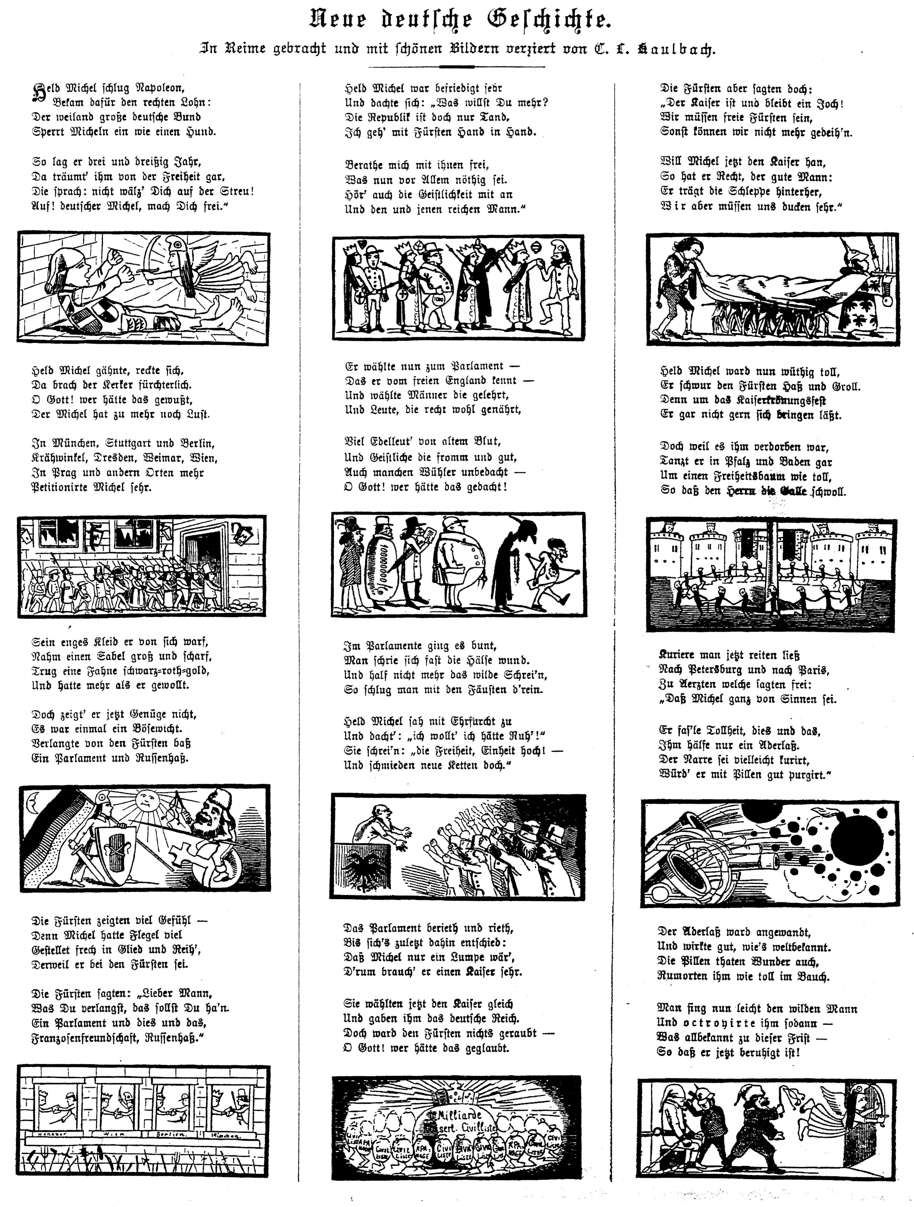

Slide 31
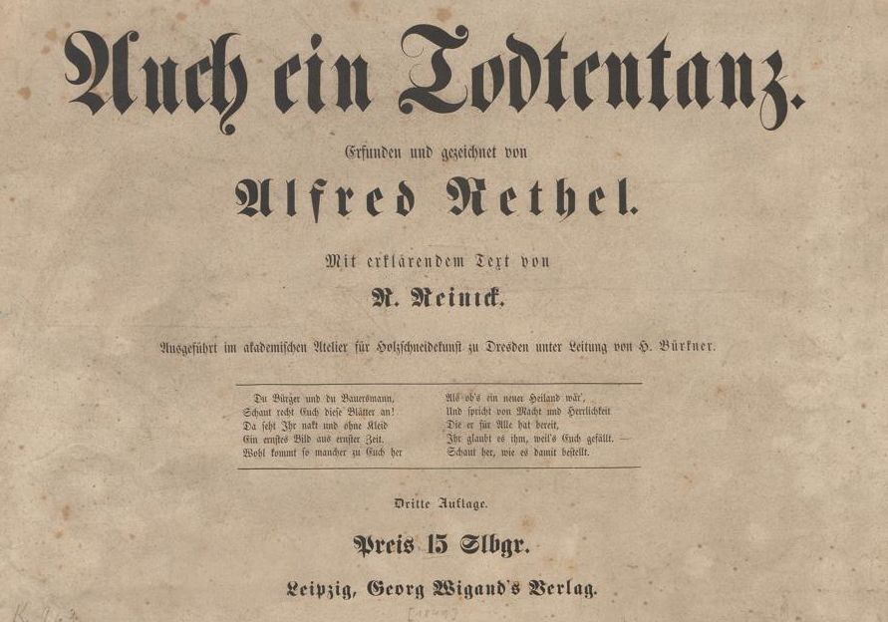

Slide 32
Auch ein Todtentanz
erfunden und gezeichnet von
Alfred Rethel
Mit einem erklärenden Text von
Robert Reinick
Leipzig 1849

Slide 33
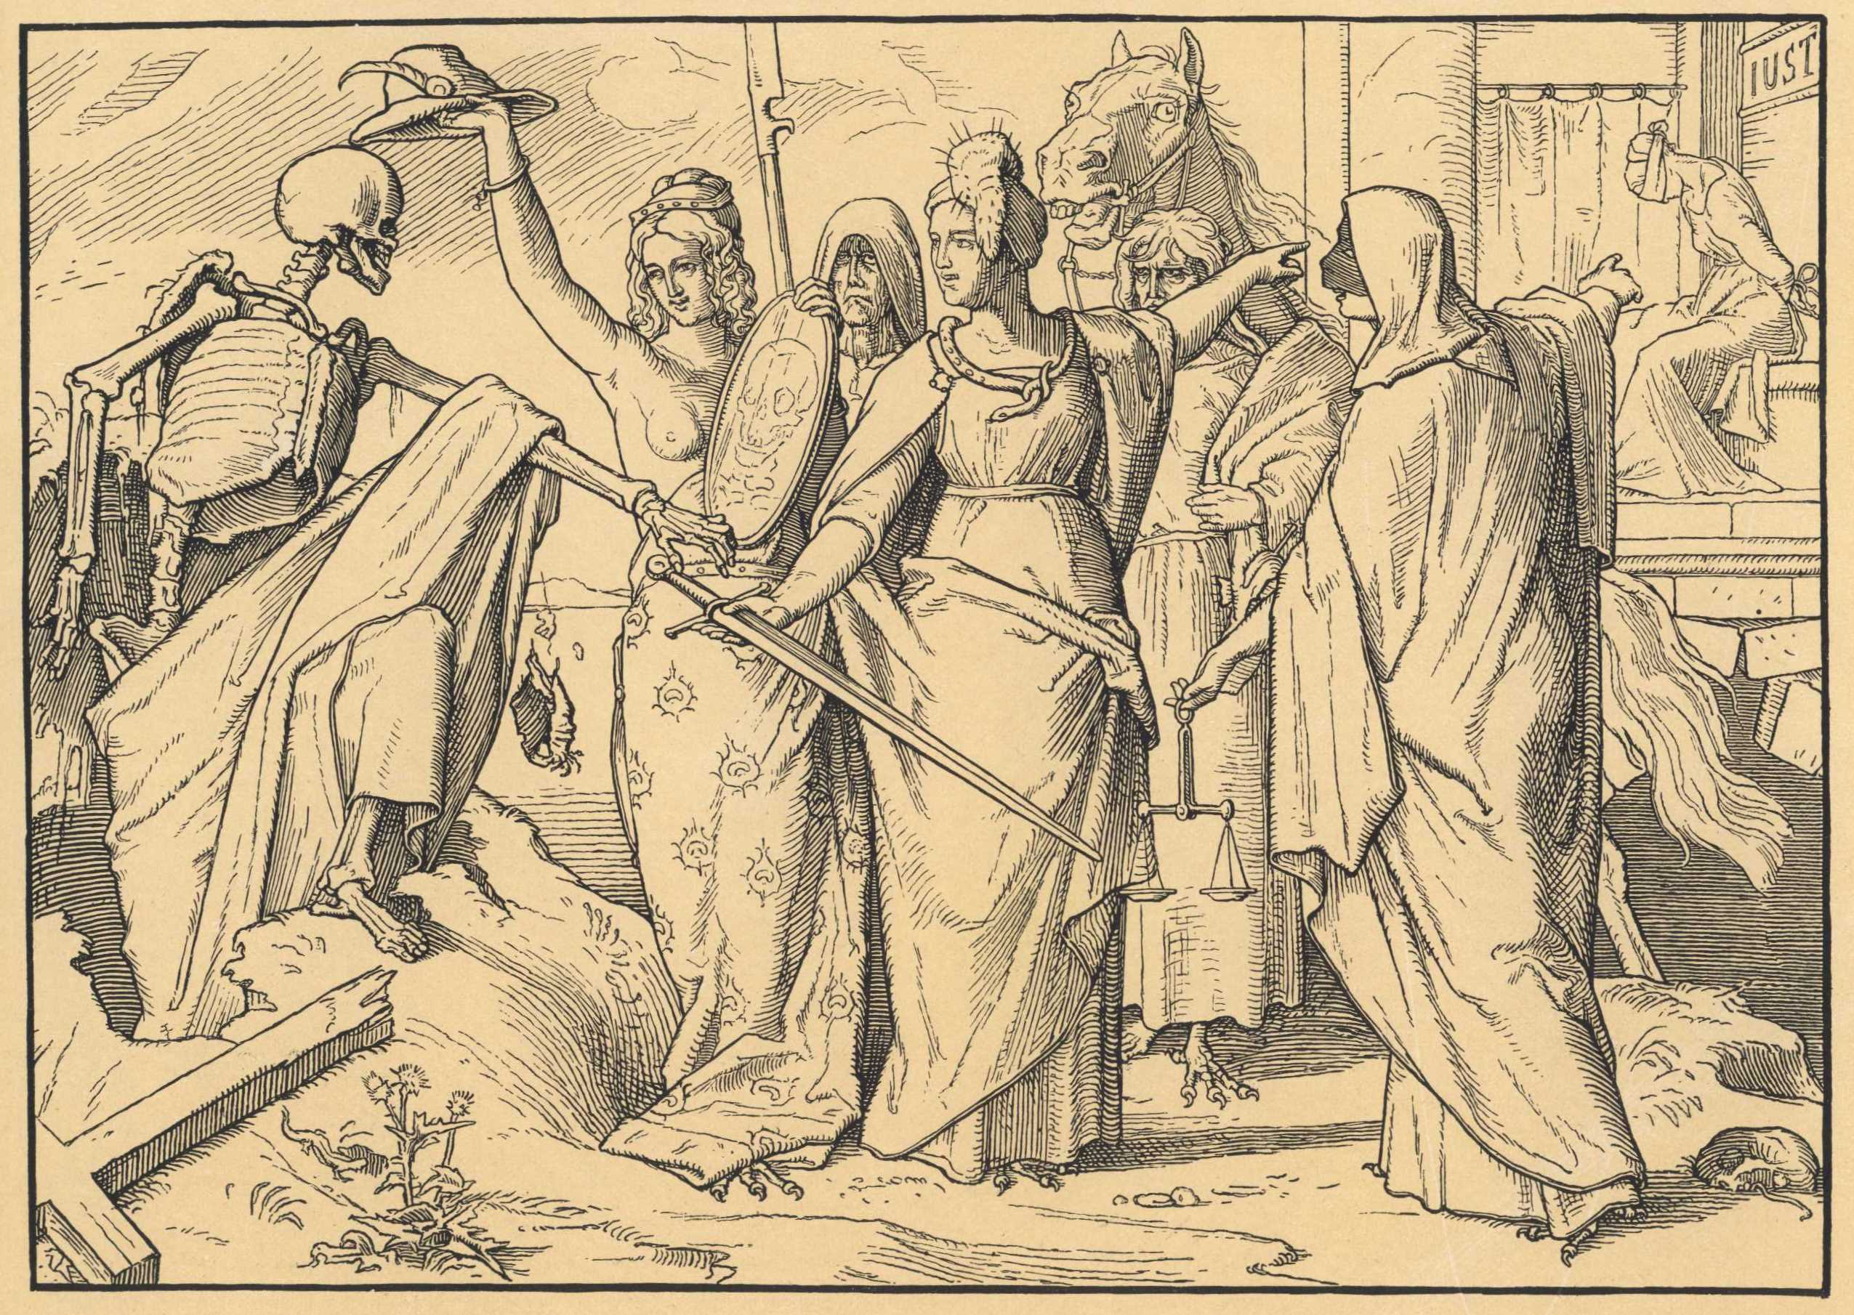

Slide 34
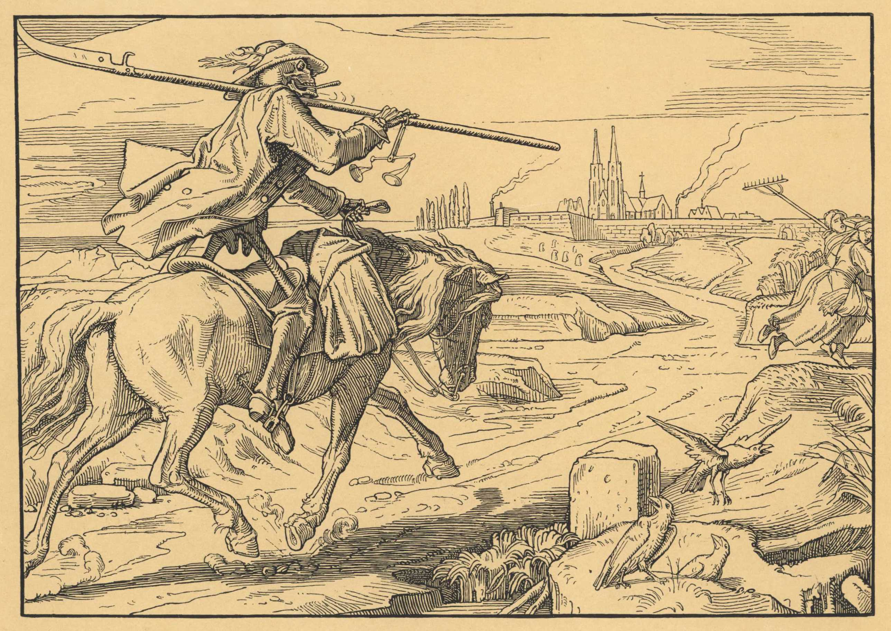

Slide 35
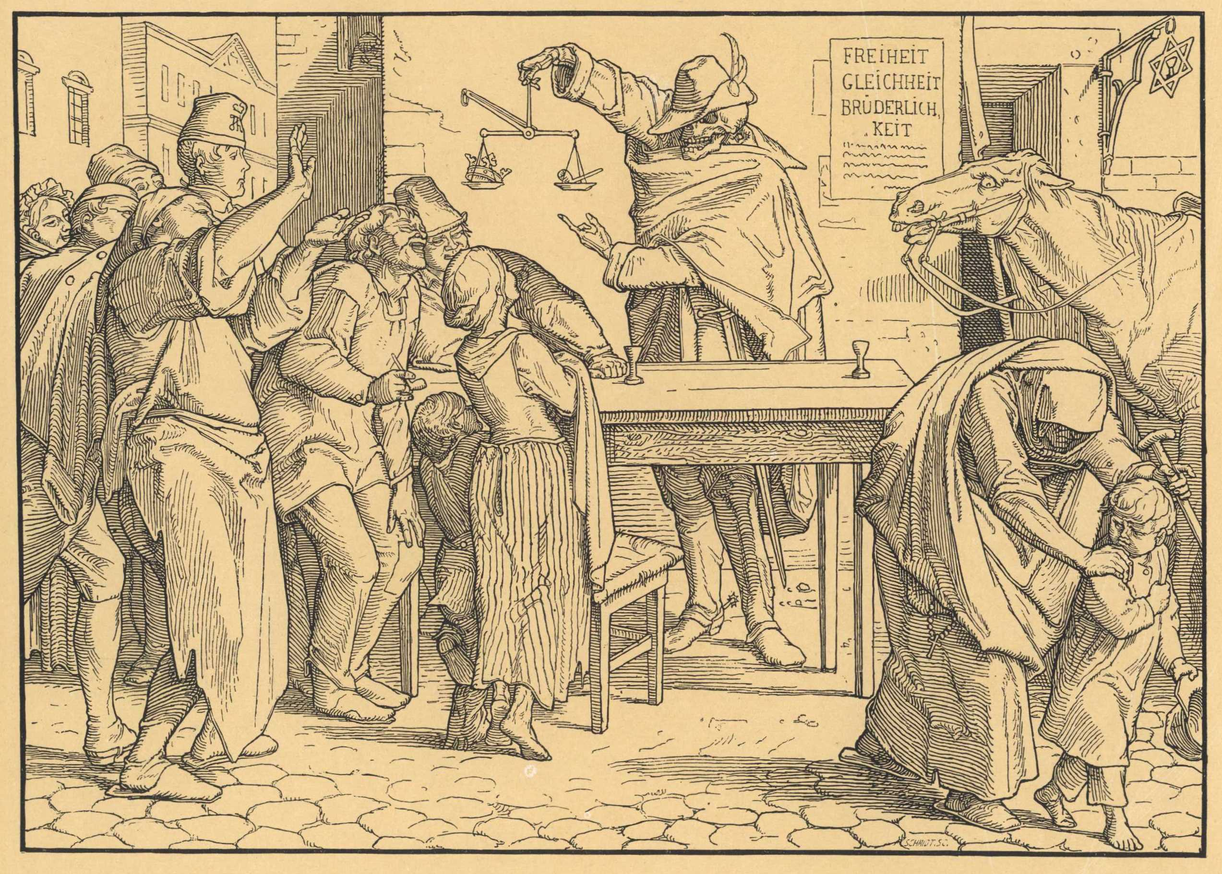

Slide 36
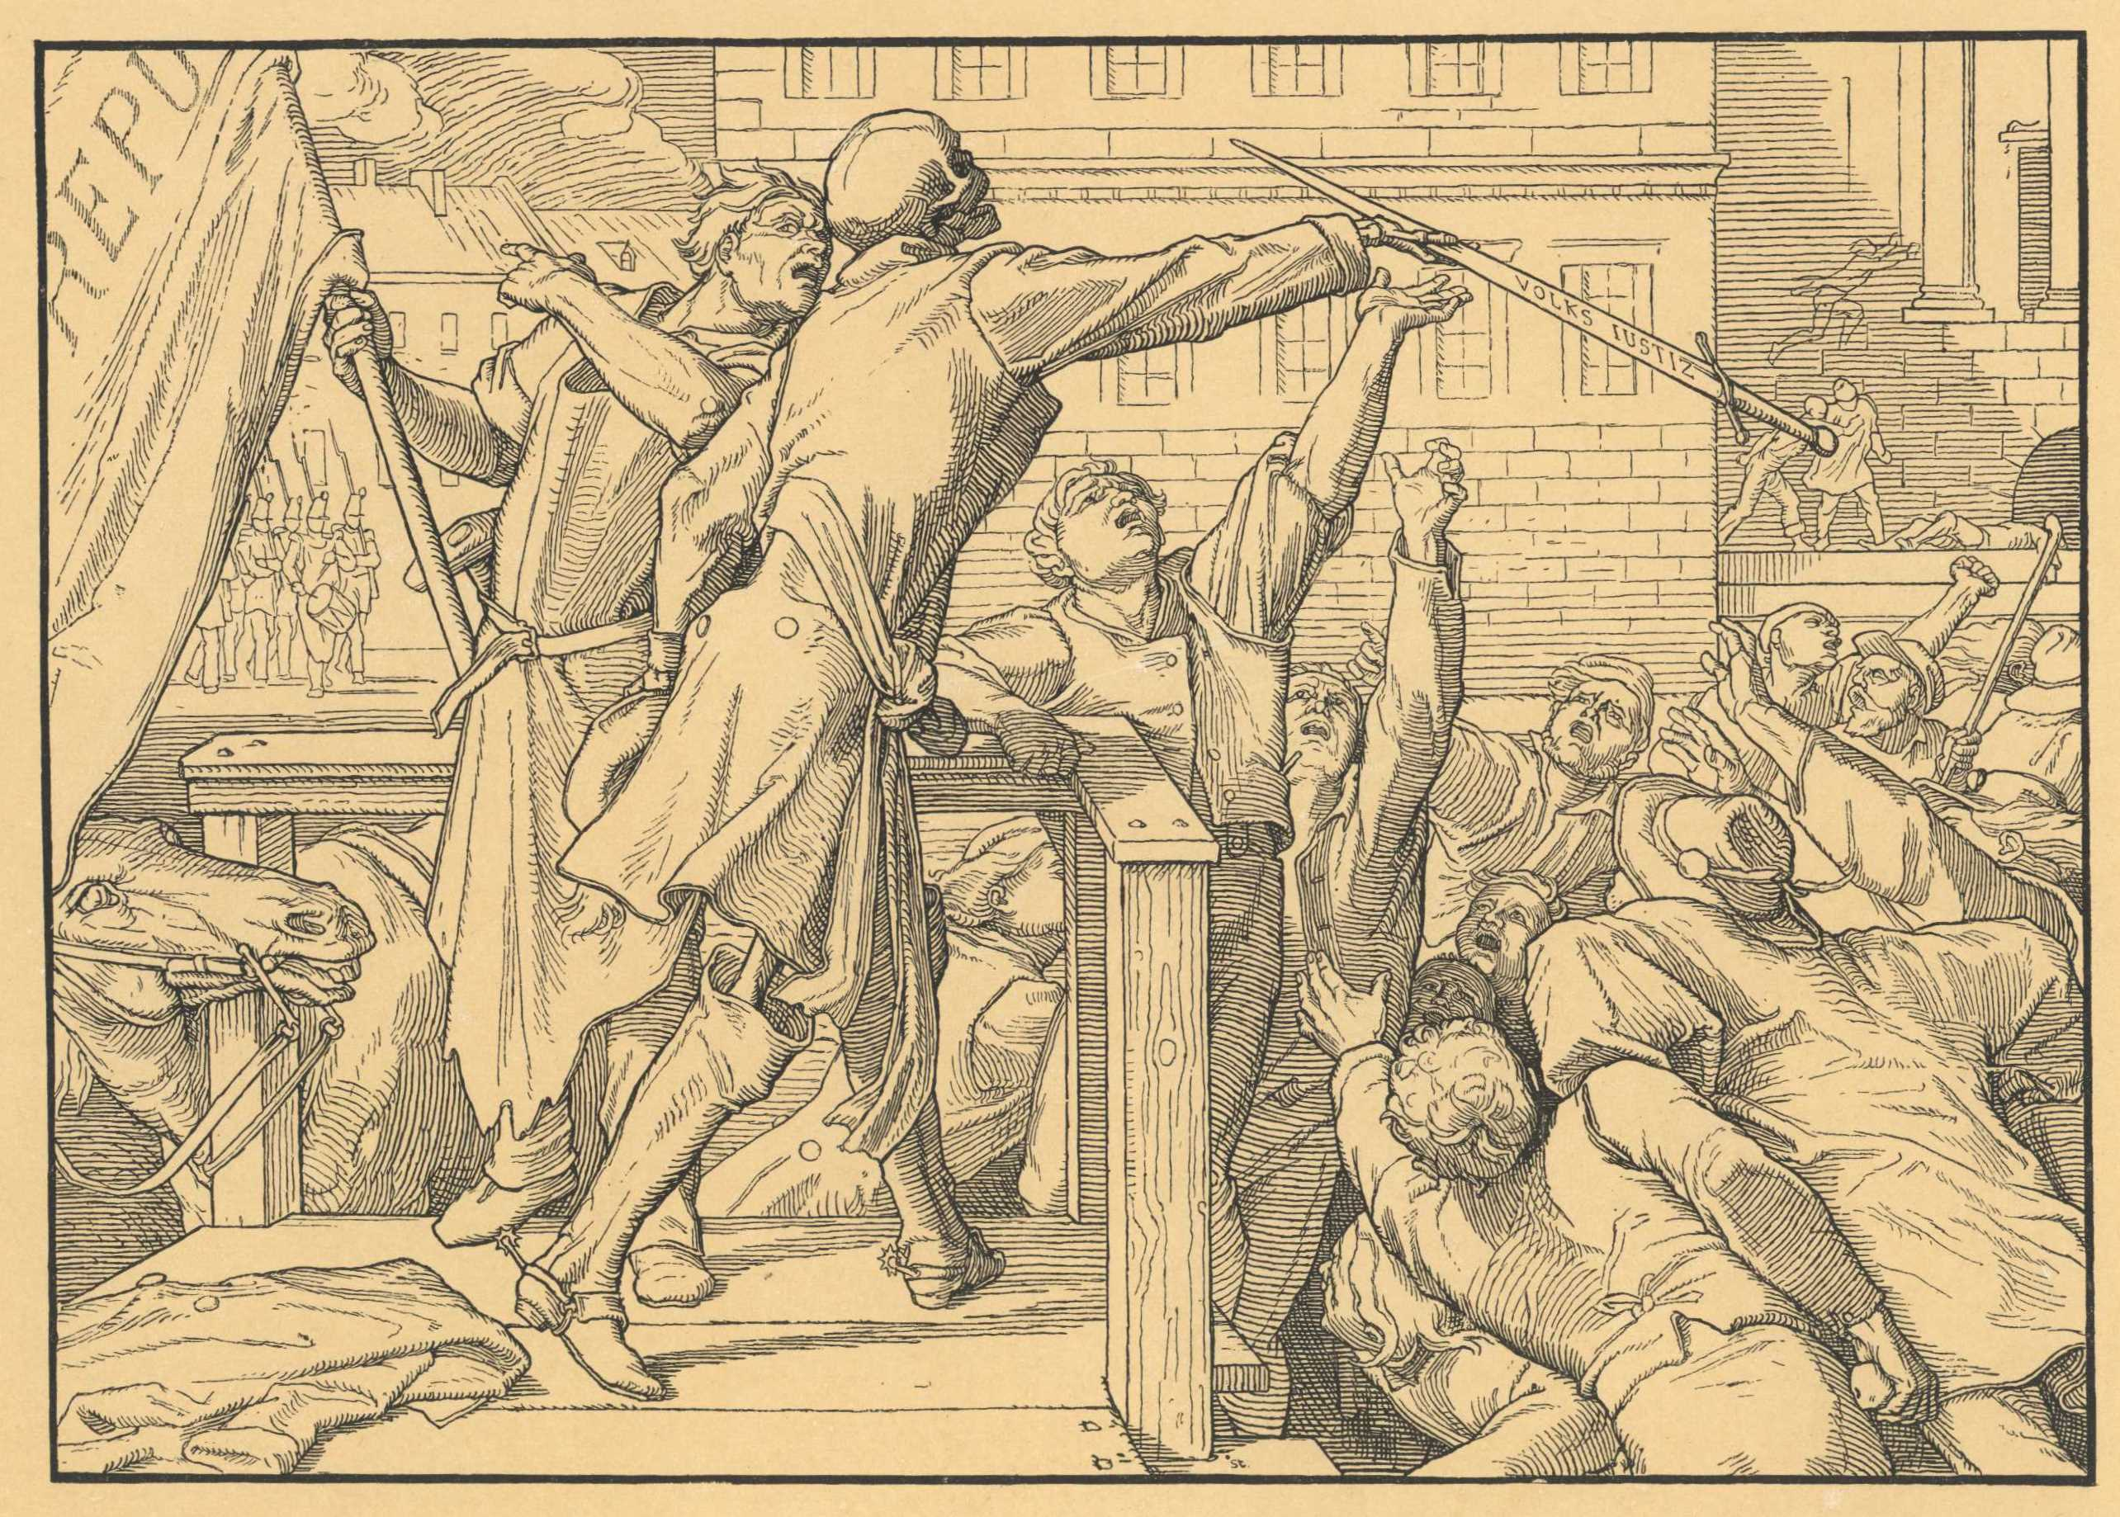

Slide 37
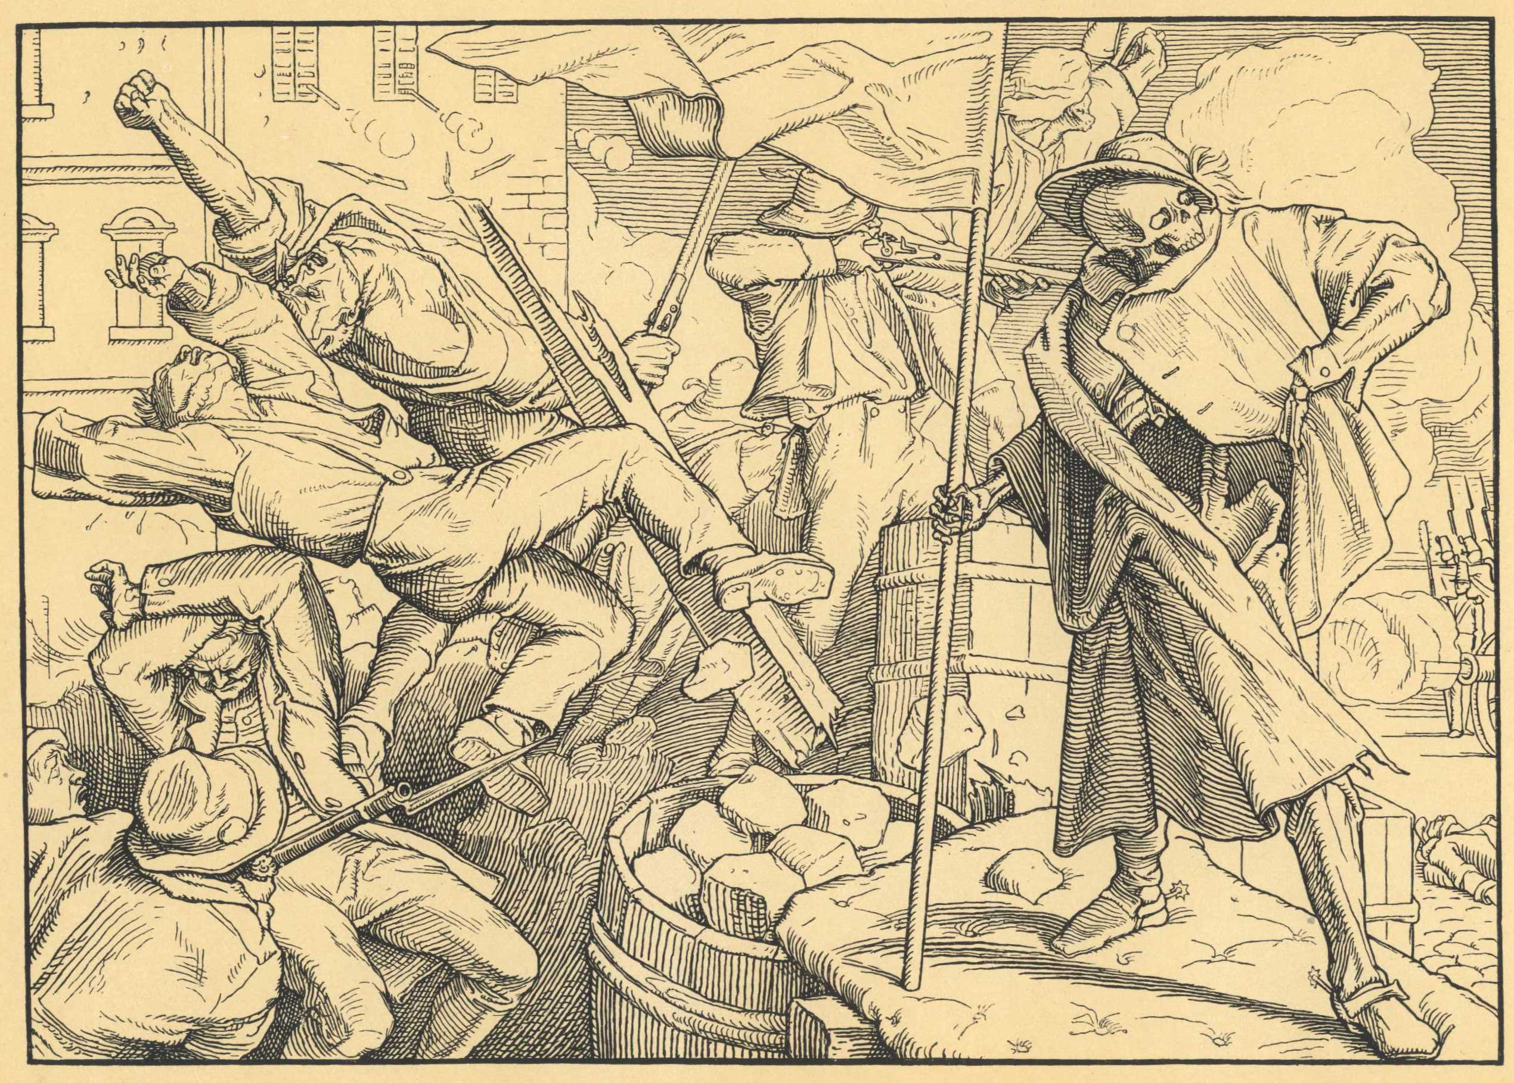

Slide 38
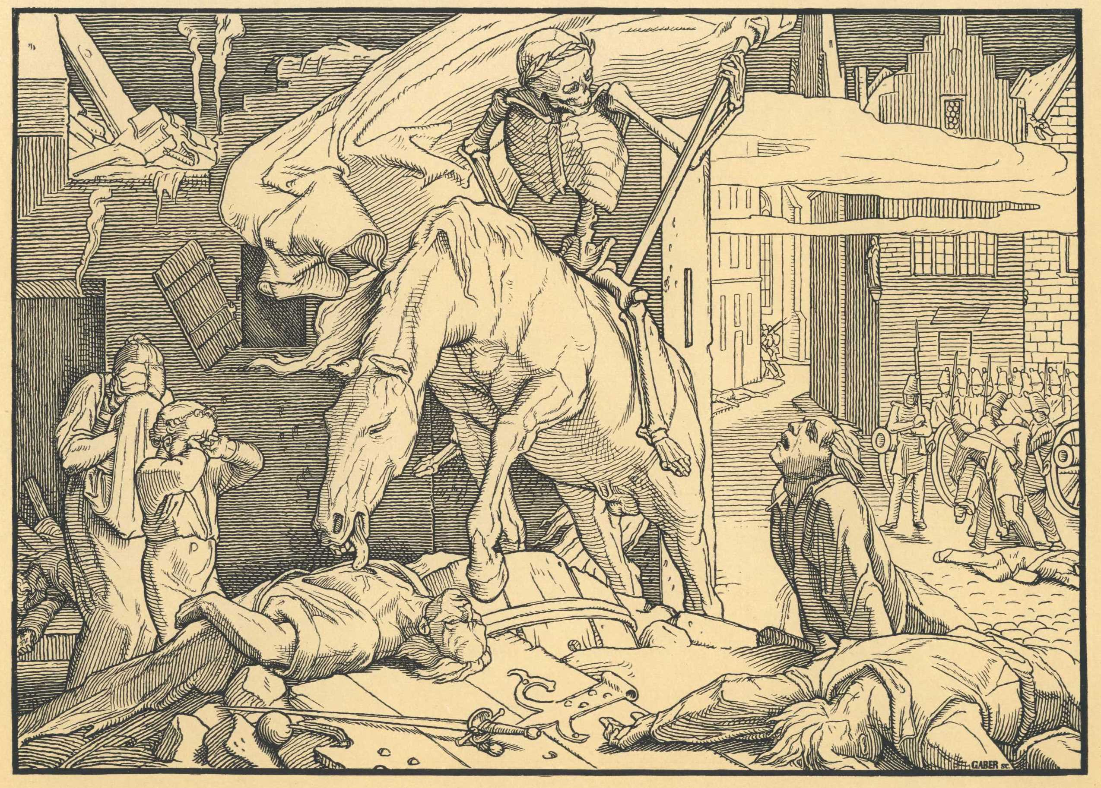

Slide 39
Biographie Carl Ludwig Kaulbachs
4 Jahre jüngerer Bruder des bekannten Münchner Malers Wilhelm von Kaulbach (*05. 03. 1808 Bad Arolsen)
ab 1826 Student an der Akademie der Künste in München (Bildhauerklasse)
in München lebender bildender Künstler und Schrift-steller
im Vormärz veröffentlichte er – neben vermischten (auch politischen) Gedichten – u.a. ein Epos zur Walhalla (der von König Ludwig I. gestifteten „deutschen Ruhmeshal-le“) sowie ein Epos zu Napoleon
1848/49 engagierter Beobachter der Ereignisse
1851 erscheint „Uriel der Teufel. Ein satirischer Roman in 8 Büchern“, Stuttgart

Slide 40
Biographie Alfred Rethels
*15.05.1816 bei Aachen, + 01.12.1859 Düsseldorf
1829-1836 Studium an der Düsseldorfer Malerschule dem Zentrum der deutschen Historienmalerei
Ab 1836 Frankfurt am Main (Städel): Freskomalerei nationaler Motive u.a. in Aachen (Zyklus Karl der Große)
1849: Holzschnittfolge „Auch ein Todtentanz“
Sie ist außerordentlich erfolgreich,
deshalb billigerer Nachdruck mit einer Auflage von 10.000 Exemplaren, der zur weiten Verbreitung der Holzschnittfolge beiträgt.

Slide 41
Biographie Robert Reinicks
*22.05.1805 Danzig, + 07.02.1852 Dresden
1825-1831 Besuch der Berliner Kunstakademie
Bekanntschaft mit Berliner Romantikern (Chamisso, Eichendorff u.a.)
1831-1838 Studium Kunstakademie Düsseldorf, danach Reise nach Italien
Ab 1844 in Dresden wie zuvor Gedichtveröffentlichungen und Werke der Bildenden Kunst
1848 Verse für Alfred Rethels „Auch ein Todtentanz“
Ab 1850 Hinwendung zur Jugendliteratur

Slide 42
Welches Vorgehen verlangt die Aufgabe von den Schülern?
Anwendung des Faktenwissens zur Interpretation von Text und Bild
Analyse der in Text und Bild ‚erkennbaren‘ Ereignisse und Personen
Erkennen und ergänzen der dort nicht genannten Ereignisse und Personen
Analyse der Darstellungsweise, stilistischen Mittel (Karikatur, Ironie, Polemik etc.)
Analyse der Sach- und Werturteile
Erkennen der (politisch-propagandistischen) Tendenz der Darstellung

Slide 43
Mögliche Kriterien zur Bewertung der Urteilskompetenz
Kann der Schüler sein Faktenwissen anwenden?
Kann der Schüler die Darstellungsmittel erkennen?
Hat der Schüler die Gesamtaussage/Tendenz der Darstellung erfasst? In welchem Maße?
Sind die Kriterien für seine Beurteilung (der Angemessenheit) erkennbar?
Ist seine Argumentation/seine Schlussfolgerung nachvollziehbar/stringent?
Kann er die Darstellung in das politische Spektrum der Zeit einordnen, d.h. ist Orientierungswissen erkennbar, wird es sinnvoll angewendet?

Slide 44
Aufgabe 3:
Die Revolution von 1848/49 – eine gescheiterte, aber nicht vergebliche Revolution (Walter Grab)
Überprüfen Sie die These des Historikers.

Slide 45
BEISPIEL II:
Der „deutsche Sonderweg“
Texte von Helmuth Plessner, Hans-Ulrich Wehler und Heinrich August Winkler

Slide 46
Thema II:
Arbeiten Sie die zentralen Aussagen der drei Darstellungen zum „deutschen Sonderweg“ heraus.
Analysieren Sie die Sach- und Werturteile der drei Verfasser und bestimmen Sie das Verhältnis beider Urteilsformen.
Vergleichen Sie die Urteilsbildung und die Gesamtaussage der drei Darstellungen miteinan-der.
Beurteilen Sie die drei Darstellungen des „deutschen Sonderwegs“ .

Slide 47
Literaturhinweise
Axel Becker, Urteilsbildung im Geschichtsunterricht aus erzähltheoretischer Sicht, in: Geschichte und Sprache, hg. von Saskia Handro und Bernd Schönemann, Münster 2010, S. 131-138
Frank Hoffmann, Überlegungen zur Planung von Geschichtsunterricht mit dem Ziel der Förderung historischer Urteilskompetenz, in: ww.standardsicherung.nrw.de/material-datenbank/nutzersicht/ materialeintrag.php?matId=32108mar-ker=
Karl-Ernst Jeismann, „Geschichtsbewusstsein“. Überlegungen zur zentralen Kategorie eines neuen Ansatzes der Geschichtsdidaktik, in: Geschichtsdidaktische Positionen. Bestandsaufnahme und Neuorientierung, hg. von Hans Süssmuth, Paderborn-München-Wien-Zürich 1980, S.179-222
Jörg Kayser und Ulrich Hagemann, Urteilsbildung im Geschichts- und Politikunterricht, Berlin 2010/2012
Joachim Rohlfes, Geschichte und ihre Didaktik, Göttingen 1986

